Slide 1

Intervalos de Confianza
Inferencia Estadística

Slide 2

Objetivos
Utiliza los conceptos básicos de estadística Inferencial.
Describir el concepto de intervalo de confianza.
Realizar estimaciones de la media de una población utilizando intervalos de confianza a partir de una muestra aleatoria.

Slide 3


Contenido
Intervalos de confianza.
Intervalos de confianza para la media poblacional.

Slide 4
Intervalos de Confianza

Slide 5

Intuición
Supongamos que se quiere estimar la media de altura de una población de jóvenes adultos. Para este efecto, se toma una muestra aleatoria de 50 jóvenes adultos y se mide su altura. Se encuentra que la media de altura de la muestra es de 175 cm y la desviación estándar es de 5 cm.
Inferencia
Muestra
Población
¿Podemos inferir la media de la población a partir de una muestra?

Slide 6

Intuición
Lo primero que pensaríamos es en utilizar el promedio de las alturas de las muestras, pero no sabemos qué tan alejado está del valor real de la población. La mala noticia es que posiblemente nunca sabremos el valor certero a partir de esta muestra. La buena noticia es que, a pesar de lo anterior, al menos podemos saber entre qué rango de valores podría encontrarse.
Muestra

Slide 7

Intuición
En este caso, con un 95% de probabilidad podemos inferir que la media de la altura de la población de jóvenes adultos se encuentra en el rango 175 𝑐𝑚𝑠 ±1.42 𝑐𝑚𝑠 .
¿Cómo llegar a ese rango?
Lo aprenderemos más adelante.
Población

Slide 8
Definición Intervalo de Confianza
Un intervalo de confianza es un rango de valores que se utiliza para estimar un parámetro desconocido de una población, como la media o la proporción. Este rango se basa en una muestra de la población y se utiliza para proporcionar una medida de incertidumbre alrededor de la estimación.
Inferencia
Muestra
Población

Slide 9
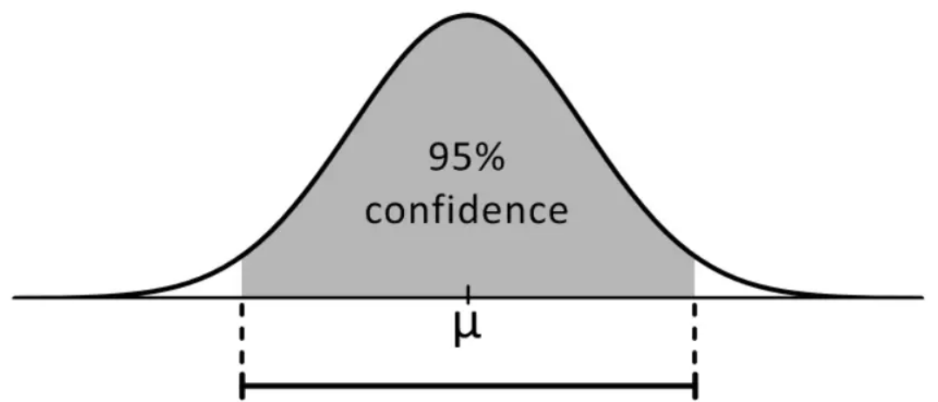
Definición Intervalo de Confianza
En otras palabras, si se tiene una muestra de una población y se desea estimar un parámetro poblacional, se puede construir un intervalo de confianza que contenga el valor más probable del parámetro.
El nivel de confianza se refiere a la probabilidad de que el verdadero valor del parámetro poblacional se encuentre dentro de dicho intervalo. Los intervalos de confianza se construyen utilizando técnicas estadísticas y se basan en el tamaño de la muestra y la variabilidad de la muestra.

Slide 10
Algunas definiciones
Estimador Puntual
“Un estimador puntual consiste en un solo valor (punto) deducido de una muestra para estimar el valor de una población” (Lind, Marchal y Whaten, 2008, p.294).
Estimador por intervalo
Un estimador por intervalo es aquel en el que se espera encontrar el parámetro poblacional.
Intervalo de confianza
Intervalo de las estimaciones probables sobre el parámetro.
Límites de los Intervalo de confianza
Son los dos valores extremos del intervalo de confianza.

Slide 11
Nivel de Confianza
Tomamos una muestra de una clase de idiomas y podemos estimar que el promedio general de la clase de idiomas es de 8.35. Al construir un intervalo para esta afirmación, podemos encontrar los dos puntos que van de 7.8 a 8.9.
Ahora, debemos establecer una afirmación que nos garantice que el promedio general del grupo se encuentra justo entre los dos puntos que encontramos. Para ello utilizamos un nivel de confianza que nos permitirá emitir el siguiente enunciado:
“Contamos con el 90% de confianza, o de seguridad, de que el promedio general de la clase de idiomas se encuentra entre los valores de 7.8 y 8.9”
Si quisiéramos tener un nivel de confianza más alto, por ejemplo, de 95%, deberíamos ampliar el rango o intervalo. ¿Cómo hacerlo?

Slide 12
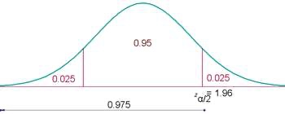
Nivel de Confianza
Ahora debemos asignar los valores al límite inferior y al superior. Sabemos que el área que hay dentro de nuestro intervalo es de 0.95, por lo tanto, el valor de cada cola es de 0.025, al sumar ambas, obtenemos el valor de 0.05.
Nuestro último paso consiste en ubicar dentro de nuestra tabla Z los valores de 0.025 en el caso del límite inferior y 0.975 en el caso del límite inferior. Una vez que encontramos esos valores podemos afirmar que para el nivel de confianza de 95% el valor Z es igual a +1.96 y -1.96 respectivamente.

Slide 13
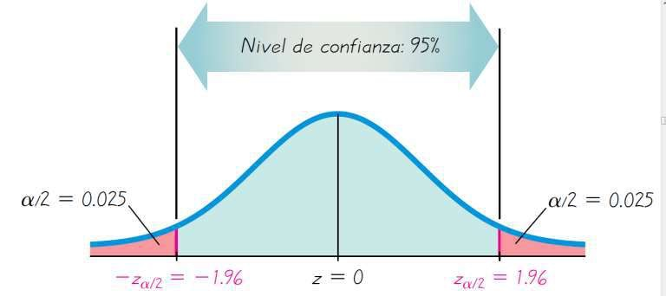
Nivel de Confianza del 95%

Slide 14
Intervalo de Confianza para la Media Poblacional

Slide 15
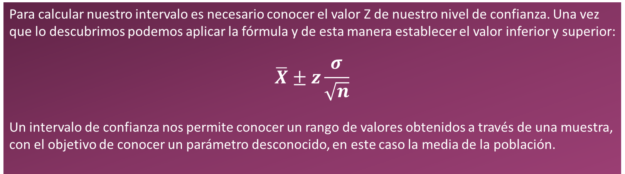
Algunas definiciones

Slide 16
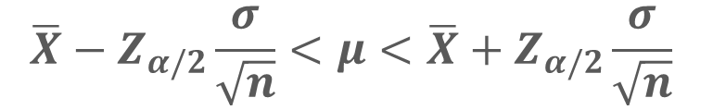
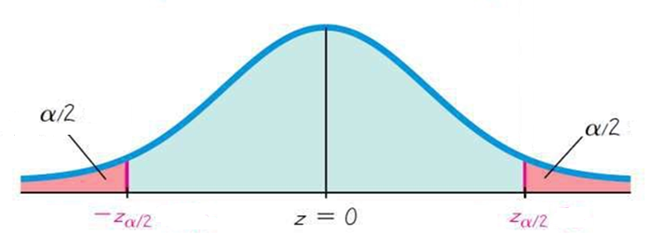
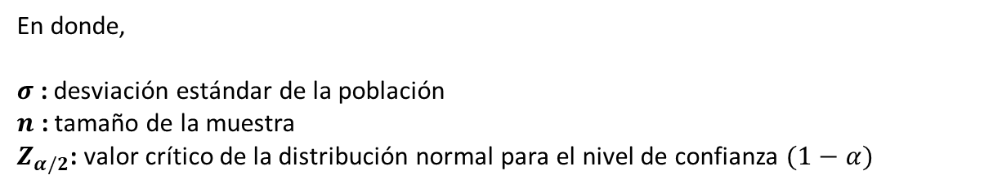
IC para la media con varianza conocida (n>=30)
Intervalo de confianza:

Slide 17
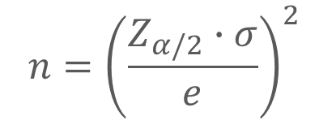
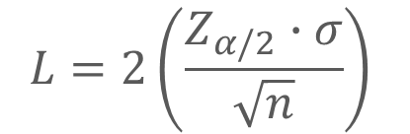
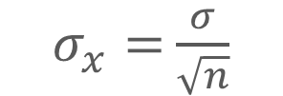
IC para la media con varianza conocida (n>=30)
Tamaño de la muestra:
Longitud del Intervalo:
Error estándar:

Slide 18
Ejemplo 1
Un fabricante produce focos que tienen un promedio de vida de distribución aproximadamente normal y una desviación estándar de 40 horas. Si una muestra de 30 focos tiene una vida promedio de 780 horas. Encuentre el intervalo de confianza del 95%, 96%, 98% para la media de la población de todos los focos que produce la empresa.

Slide 19

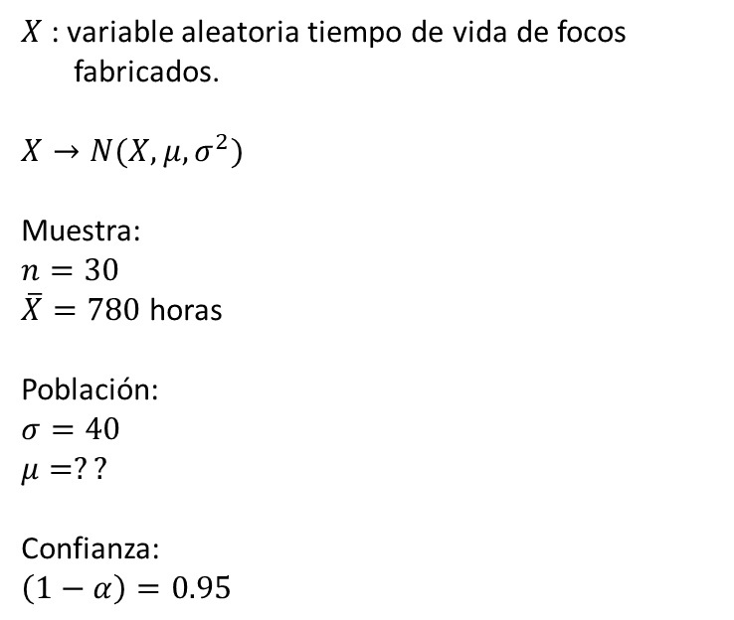



Ejemplo 1
Determinamos valor normal Z
Calculamos intervalo de confianza

Slide 20
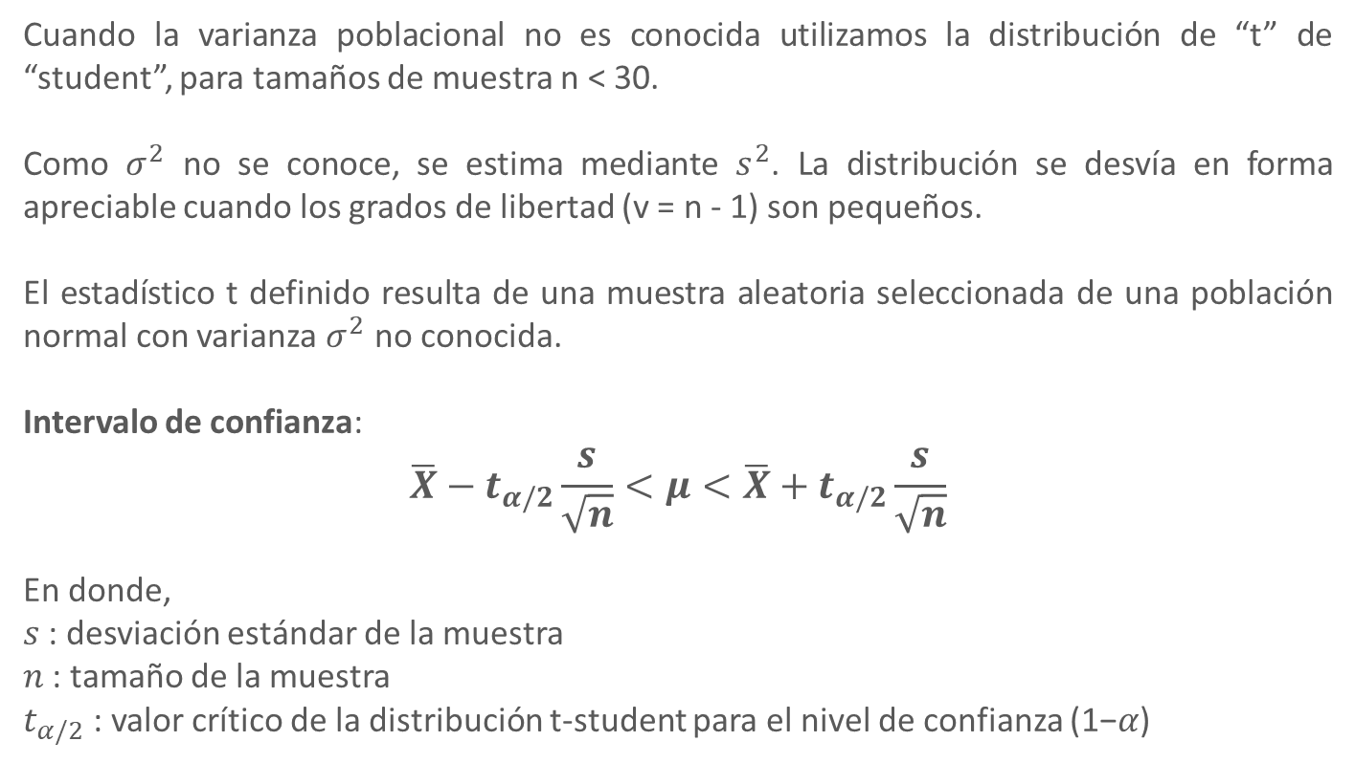
IC para la media con varianza desconocida (n < 30)

Slide 21
Ejemplo 2
Una compañía utiliza baterías en sus juegos electrónicos que según ellos duran un promedio de 30 horas, para confirmar esto, se prueba 16 baterías siendo la media muestral de 27.5 horas y su desviación estándar S=5 horas. Encuentre un intervalo de confianza del 95% para la media. Suponga que la distribución de las baterías es aproximadamente normal.

Slide 22
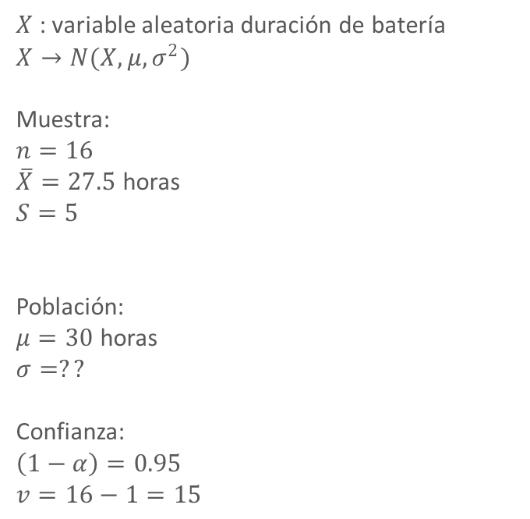




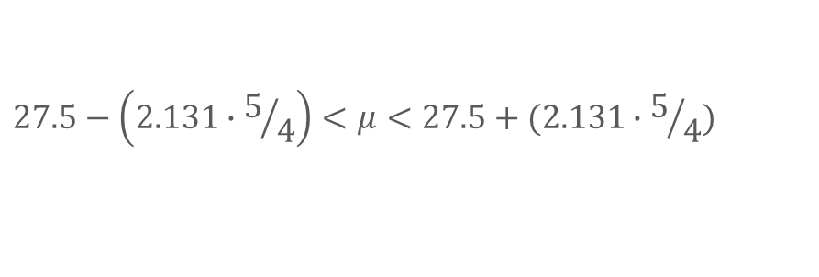
Ejemplo 2
Determinamos valor t-Student con v=15:
Calculamos intervalo de confianza

Slide 23
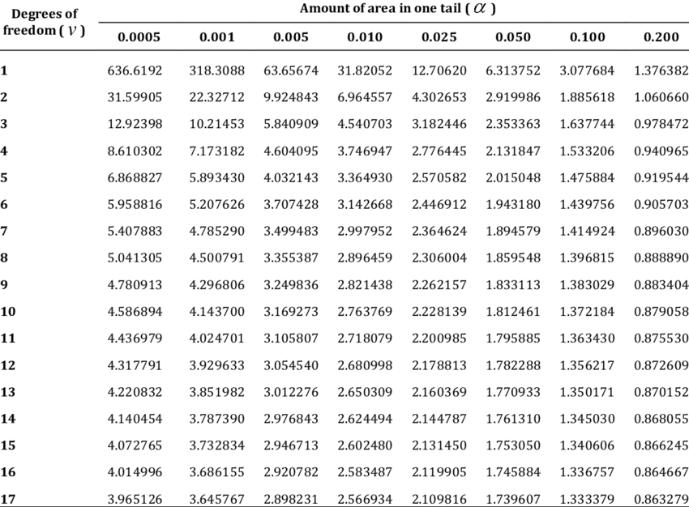
Tabla Distribución t-Student

Slide 24
Ejemplo 3
En una muestra aleatoria de 20 porciones de cereal el contenido Promedio de azúcar fue de 11.3 gramos con desviación estándar de 2.45 gramos. Suponiendo que los contenidos de azúcar están distribuidos normalmente, determine el intervalo de confianza del 95% para el contenido promedio de azúcar en las porciones de dicho cereal.

Slide 25

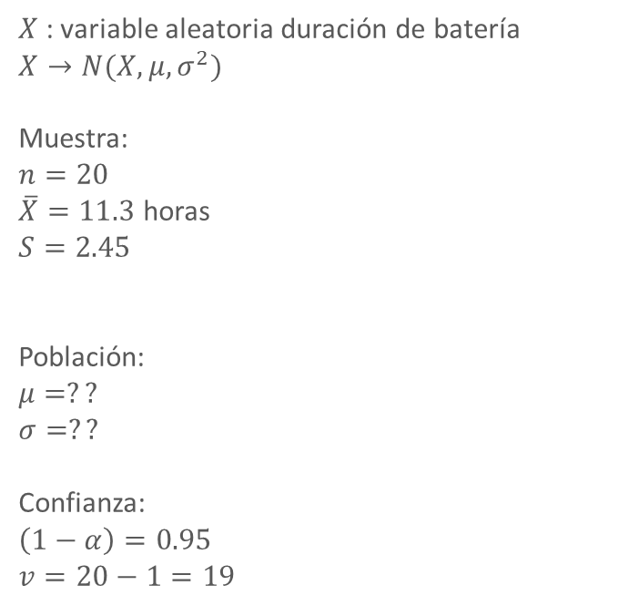



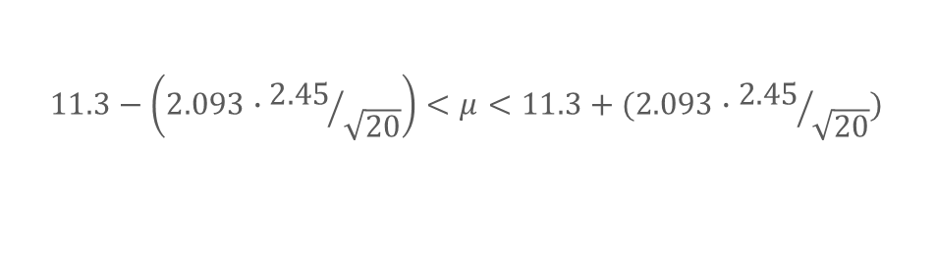
Ejemplo 3
Determinamos valor t-Student con v=19:
Calculamos intervalo de confianza

Slide 26
Dudas y consultas

Slide 27
Fin presentación

